Slide 1

Implémentez un modèle de scoring
Omar Jamadi - Soutenance P7 – 26/04/2023

Slide 2
Plan de la soutenance
Rappel de la problématique
Présentation des données
Modélisation
Pipeline de déploiement
Analyse du data drift
Présentation du Dashboard

Slide 3
Problématique
La société financière "Prêt à dépenser" propose des crédits à la consommation
Elle souhaite mettre en œuvre un outil de scoring crédit pour calculer la probabilité qu’un client rembourse son crédit
Objectif
Développer un algorithme qui classifie les demandes en crédit accordé ou refusé
Développer un Dashboard interactif pour expliquer de façon transparente les décisions d’octroi de crédit

Slide 4
Présentation des données
8 jeux de données issus de la compétition Kaggle Home Credit Default Risk
application : informations personnelles des clients et détails des crédits
application_train : target renseignée pour 370511 clients
application_test : target absente pour 48744 clients
target : le client a ou n’a pas remboursé le crédit, distribution déséquilibrée
Home Credit Group
Autres organismes financier
previous_application :
informations des crédit précédents
bureau :
informations des crédits précédents
installments_payment :
historique de remboursement des crédits précédents
bureau_balance :
soldes mensuels des précédents crédits
POS_CASH_balance :
soldes mensuels des précédents crédits
credit_card_balance :
soldes mensuels des précédentes cartes de crédit
Objectif : Fusionner les jeux en un fichier unique regroupant toutes les informations de chaque client

Slide 5
Preprocessing
Pour chaque jeu de données :
1) Nettoyage :
suppression des variables avec un faible taux de remplissage
étude des modalités de chaque variable catégorielle et correction des erreurs
suppression des variables dont le mode occupe plus de 94 % des valeurs
analyse des centiles pour détecter et filtrer les outliers
2) Feature engineering :
basé sur la compréhension métier ex: ratio entre les revenus mensuels d’un client et les annuités de son crédit
basé sur les variables les plus corrélées à la target (EXT_SOURCE)
encodage des variables qualitatives
3) Agrégation sur les ID clients afin que chaque ligne corresponde à un client unique
variables catégorielles : sum, mean
variables numériques : min, max, sum, mean, var
ex: nombre de crédits antérieurs pour chaque client
Fusion des jeux de données agrégés
773 variables
24 % de valeurs manquantes

Slide 6
Preprocessing
Création d’un jeu de validation pour évaluer le modèle (split 80-20 stratifié)
Imputation des valeurs manquantes :
algorithme XGBOOST pour les variables EXT_SOURCE
imputation par la médiane pour les autres variables
Feature engineering avancé : moyenne de la target des 500 clients les plus proches (modèle KNN)
Sélection des variables :
variables corrélées, sélection des variables avec LightGBM et BorutaPy (modèle Random Forest)
Impact de la sélection des variables mesuré avec la métrique ROC AUC sur le jeu de validation
jeu de 609 variables : suppression des features d’importance nulle (LightGBM)
jeu de 294 variables : suppression des variables corrélées et d’importance nulle (LightGBM et Boruta)
jeu de 151 variables : 60 % d’importance cumulée (LightGBM)

Slide 7
Modélisation

Slide 8
Démarche
Problème de classification binaire déséquilibrée : classe négative 92 %, classe positive 8 %
Définition des métriques
Sélection des modèles
Traitement du déséquilibre
Choix du jeu de données
validation croisée train set
MLFlow Tracking
Optimisation du modèle
validation croisée train set
Évaluation du modèle
validation set, test set

Slide 9
Métriques de performances
Objectif : comparer les classes réelles aux classes prédites par chaque modèle
Métriques standards :
Matrice de confusion :
Précision
Rappel : taux de clients défaillants détecté
Score F1
Score F2
AUC ROC
AUC Precision-Recall : utile pour déséquilibre de classe
TN
FP
0
0 = bon client
Classe réelle
FN
TP
1
1 = client défaillant
0
1
Classe prédite
coût d’un FN est dix fois supérieur au coût d’un FP
score personnalisé
Score optimisé avec le seuil de décision

Slide 10
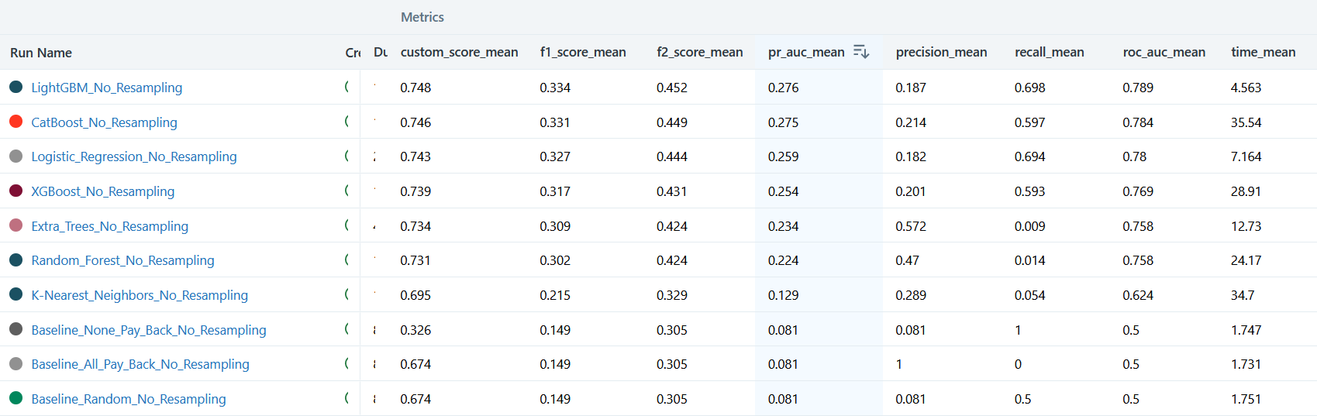
Sélection du modèle
Méthodes de pondération des classes accorde plus d’importance aux instances de la classe minoritaire, distribution des classes inchangée
Validation croisée à 3 splits
AUC Precision-Recall et Rappel pour sélectionner le meilleur modèle
modèles naïfs
Meilleurs résultats obtenus sur le jeu de 151 variables

Slide 11
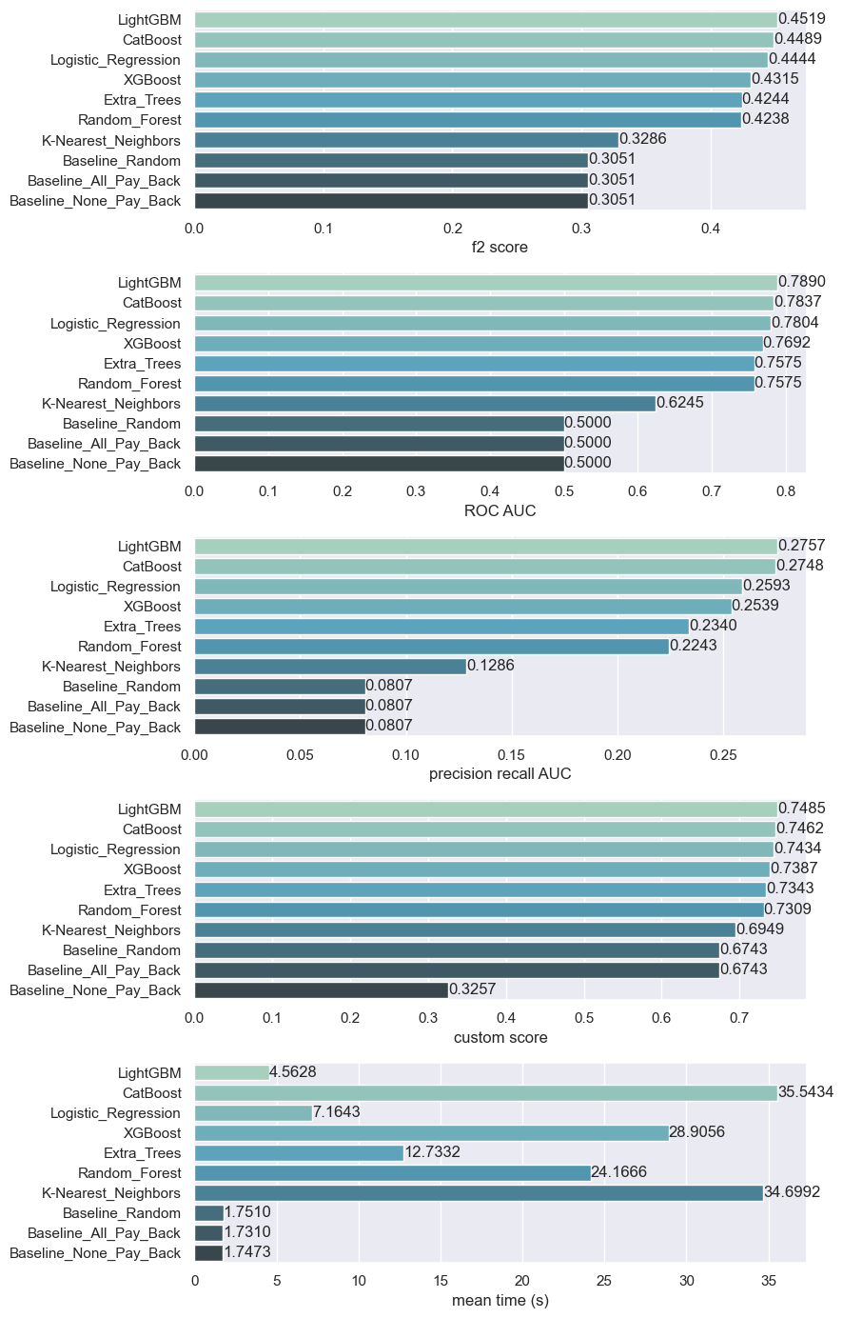
Sélection du modèle
score métier peu adapté au problème
LightGBM meilleur modèle suivi de CatBoost et régression logistique

Slide 12
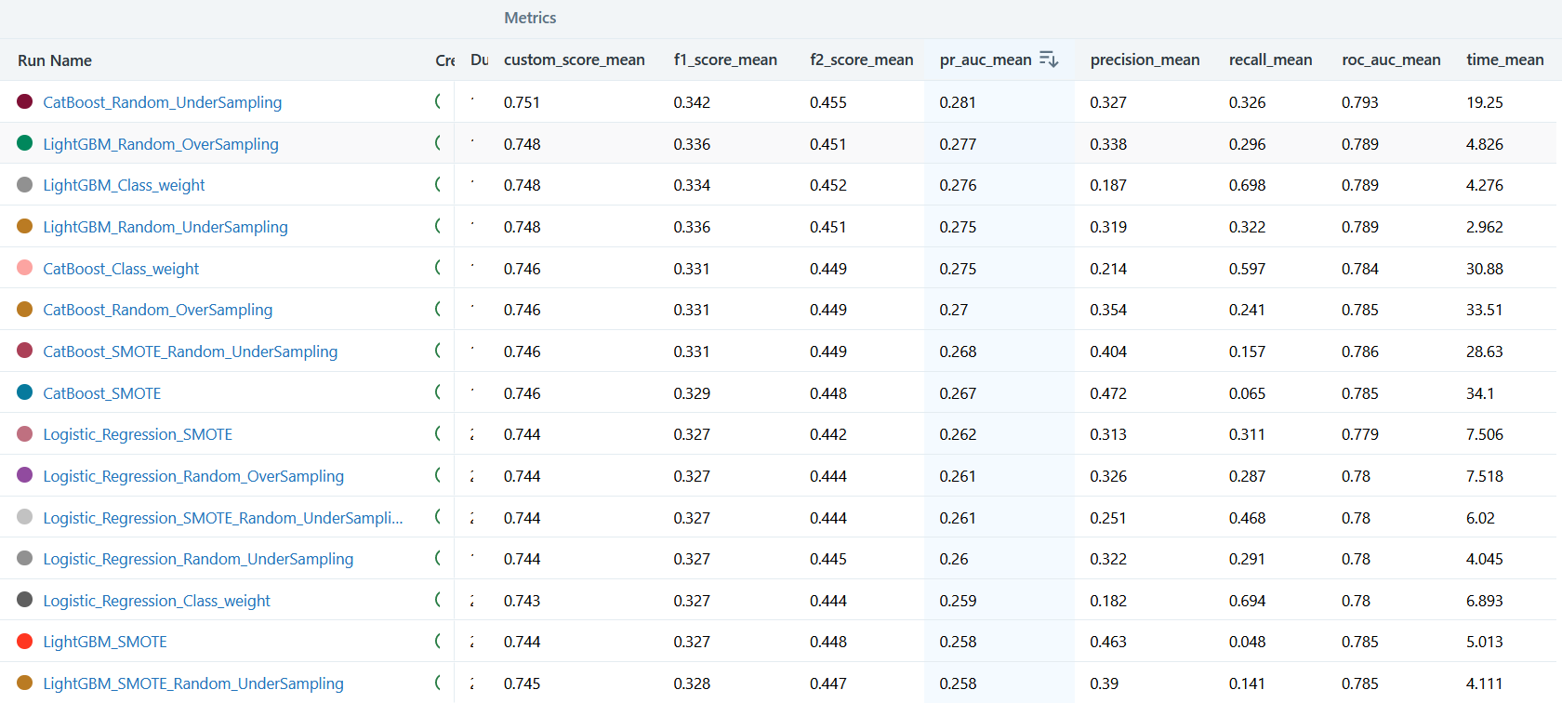
Rééchantillonnage
Techniques de rééquilibrage des classes : modifient la distribution des classes !
Random OverSampling
Random UnderSampling
SMOTE
SMOTE combiné avec Random UnderSampling
validation croisée à 3 splits

Slide 13
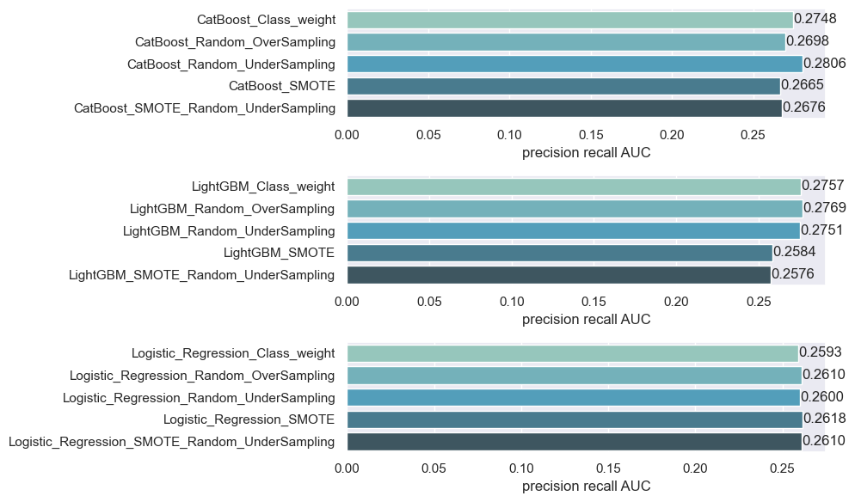
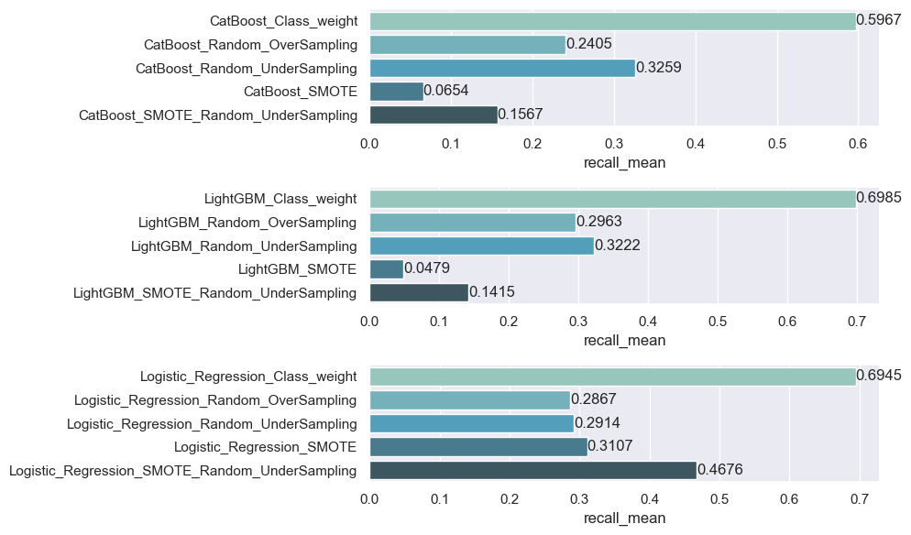
Rééchantillonnage
Légère amélioration des scores avec rééchantillonnage
à l’exception du rappel
Méthodes de pondération des classes : erreurs de classification des clients défaillants davantage pénalisées
rappel élevée
meilleur modèle : LightGBM

Slide 14
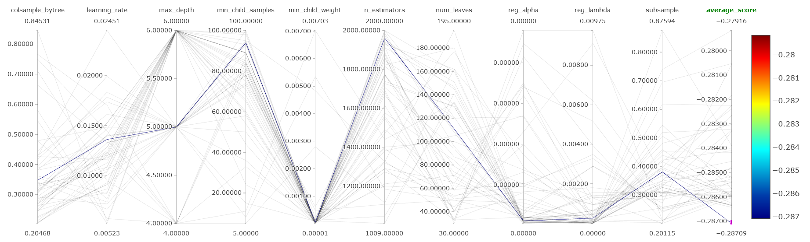
Optimisation du modèle
Optimisation du modèle avec Optuna
métrique : AUC Precision-Recall
validation croisée à 3 splits
Deux études de 50 essais, enregistrées sur MLFlow
AUC Precision-Recall = 0.2871 (+0.0115)
évaluation des performances du modèle optimisé

Slide 15
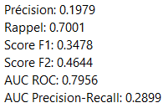
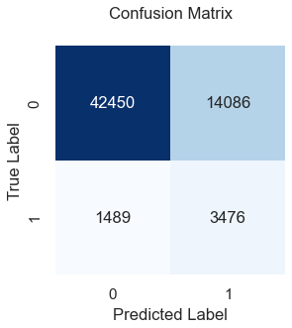
Évaluation du modèle optimisé
Évaluation sur le jeu de validation :
70 % des mauvais clients détectés
Performances supérieures à celles observées lors de la validation croisée sur le jeu d’entraînement
Bonne capacité de généralisation du modèle
Performances sur le jeu de test (Kaggle) :

Slide 16
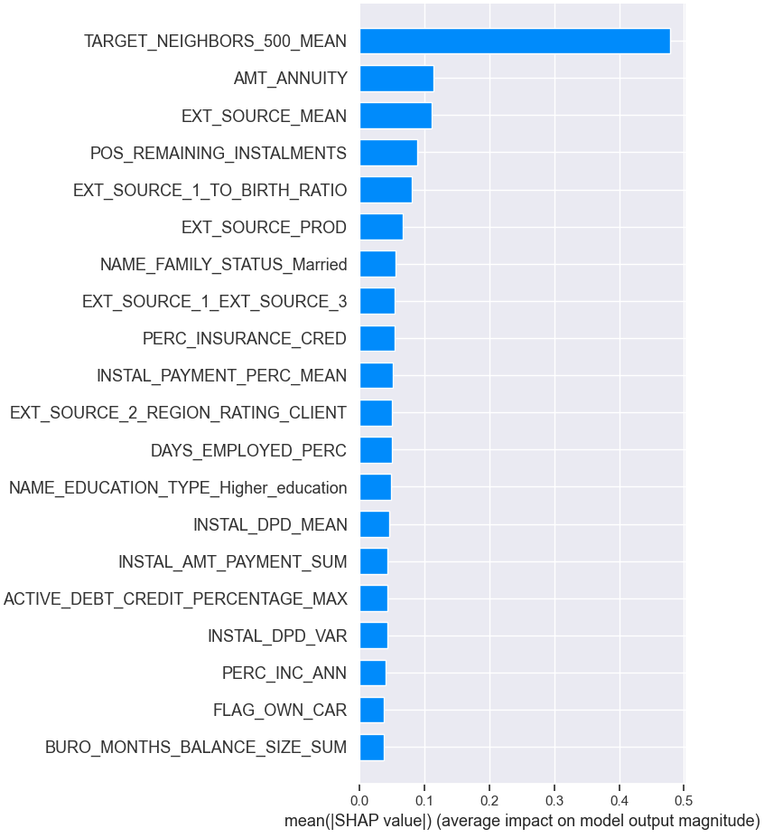
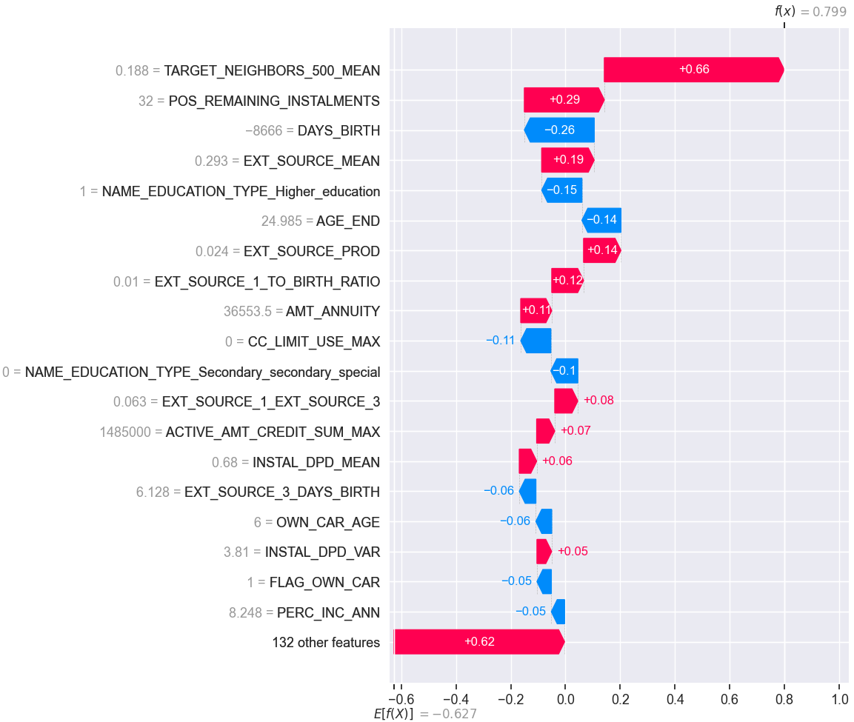
Interprétabilité du modèle
globale
locale
variables issues du feature engineering

Slide 17
Pipeline de déploiement

Slide 18
Démarche
Création de l’API avec FastAPI
Tests unitaires avec Pytest
Déploiement sur Heroku
Pipeline CI/CD :
GitHub Actions
Création du Dashboard avec Streamlit
Calculs réalisés par l’API
Déploiement sur Heroku
Optimisation du modèle
Évaluation du modèle

Slide 19
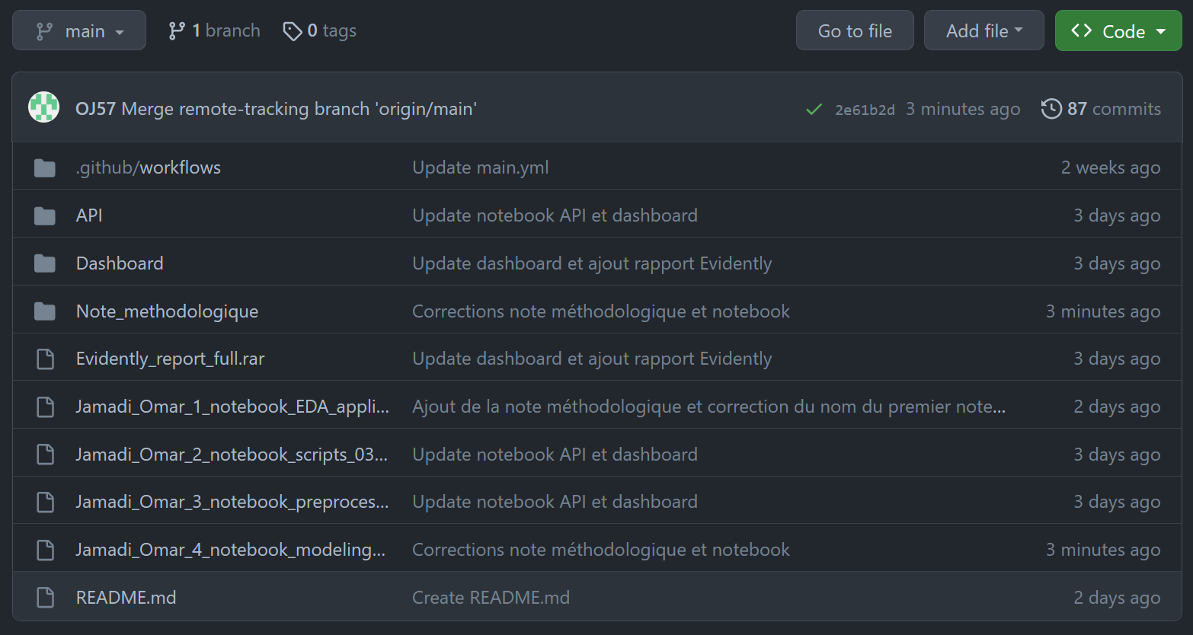
Dossier GitHub
https://github.com/OJ57/OP_project_7

Slide 20
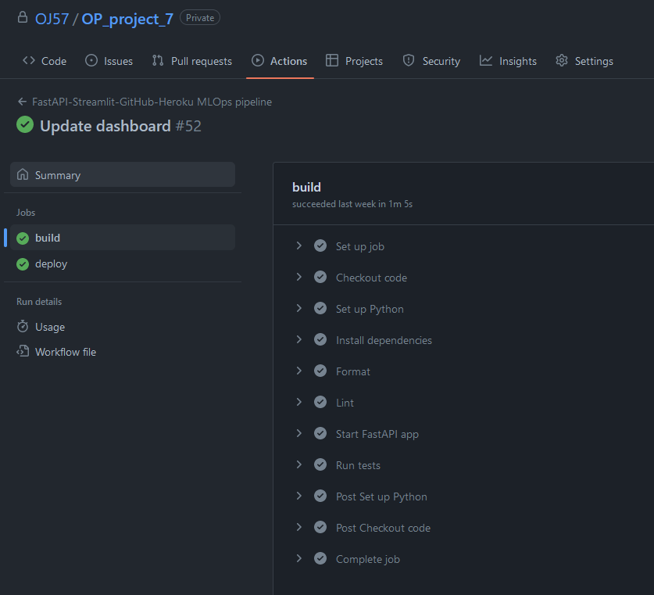
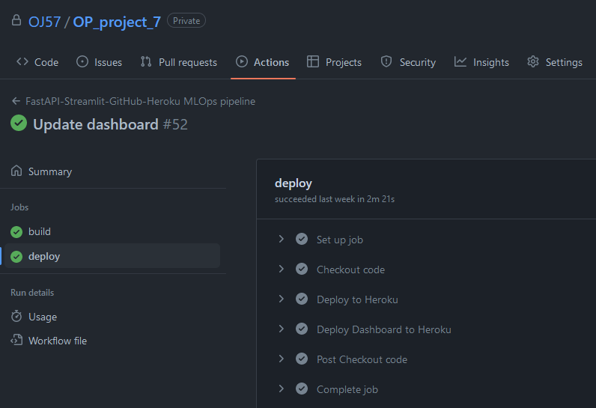
GitHub Actions
API créée avec FastAPI et déployée sur Heroku : https://fastapi-project7.herokuapp.com/
Pipeline CI/CD : https://github.com/OJ57/OP_project_7/actions/runs/4787157214/workflow

Slide 21
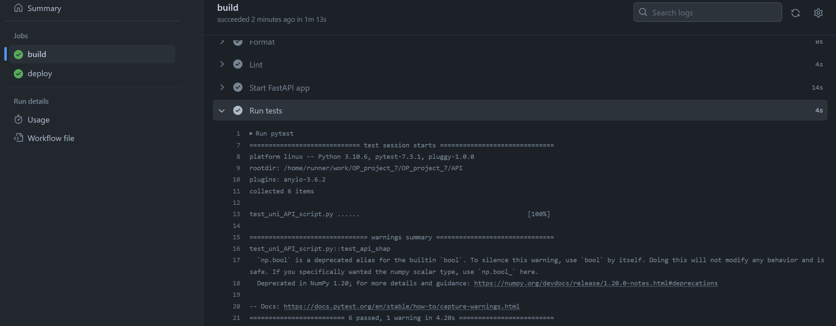
Tests unitaires
Vérifie la réponse de l’API pour un ID client valide
Vérifie la non réponse de l’API pour un ID client invalide
Vérifie chaque sortie de l’API pour un client donné

Slide 22
Analyse du data drift

Slide 23
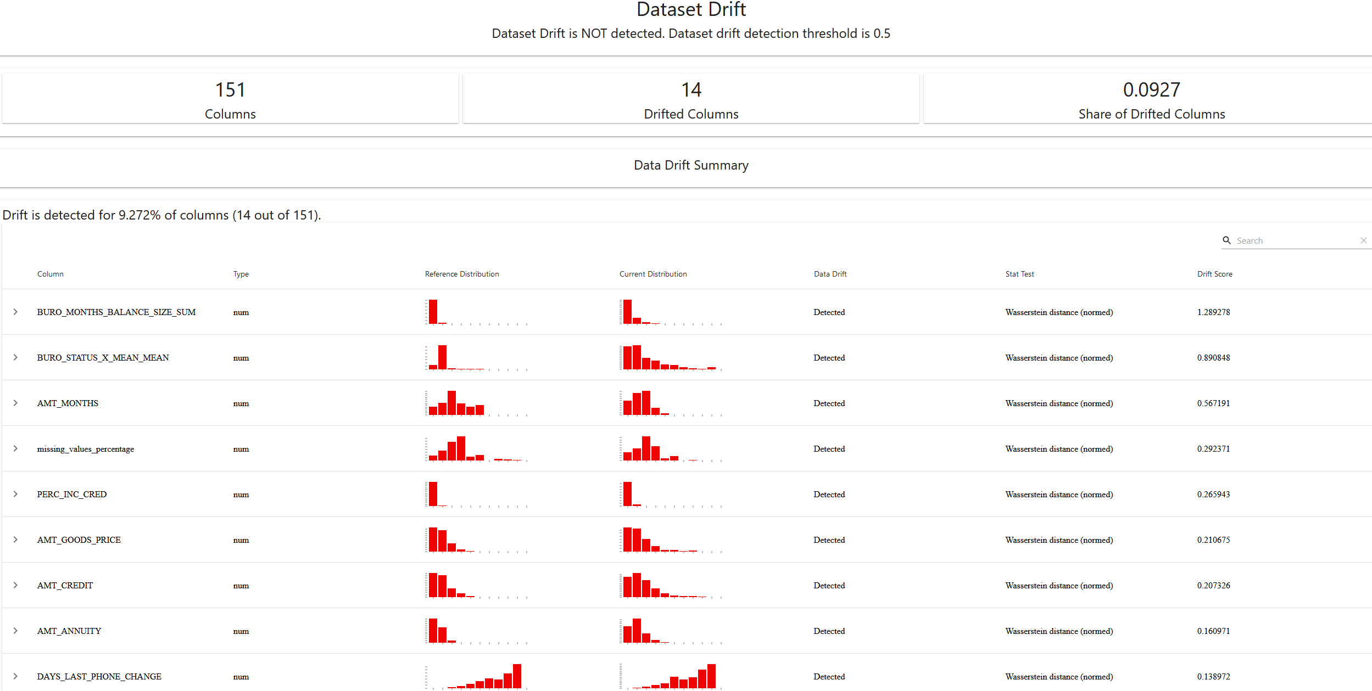
Data drift

Slide 24
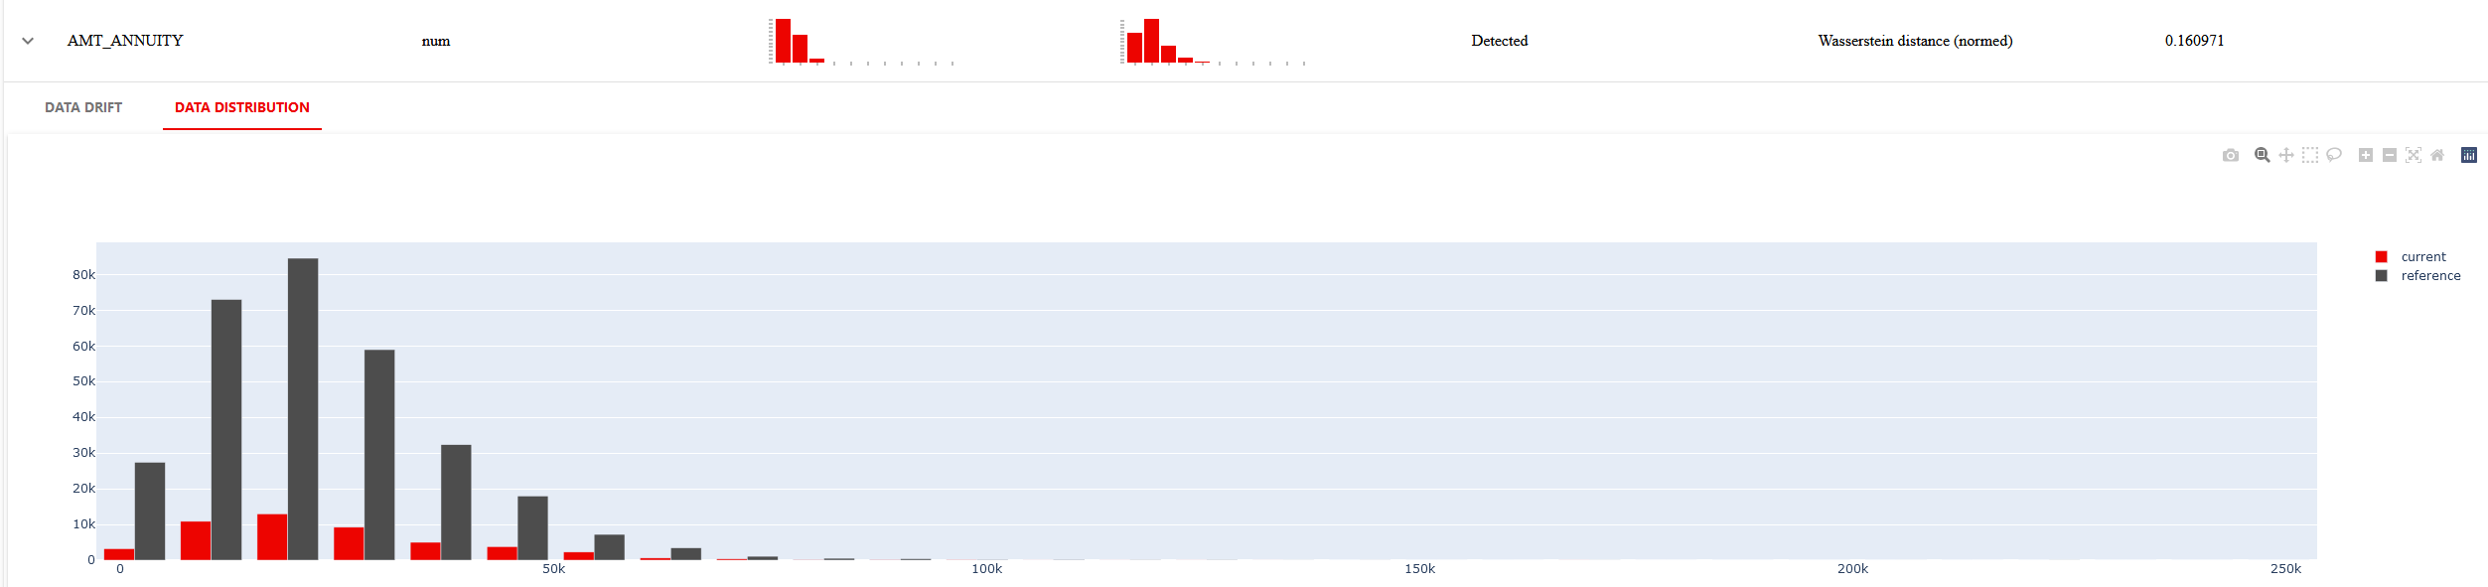
Data drift

Slide 25
Présentation du Dashboard

Slide 26
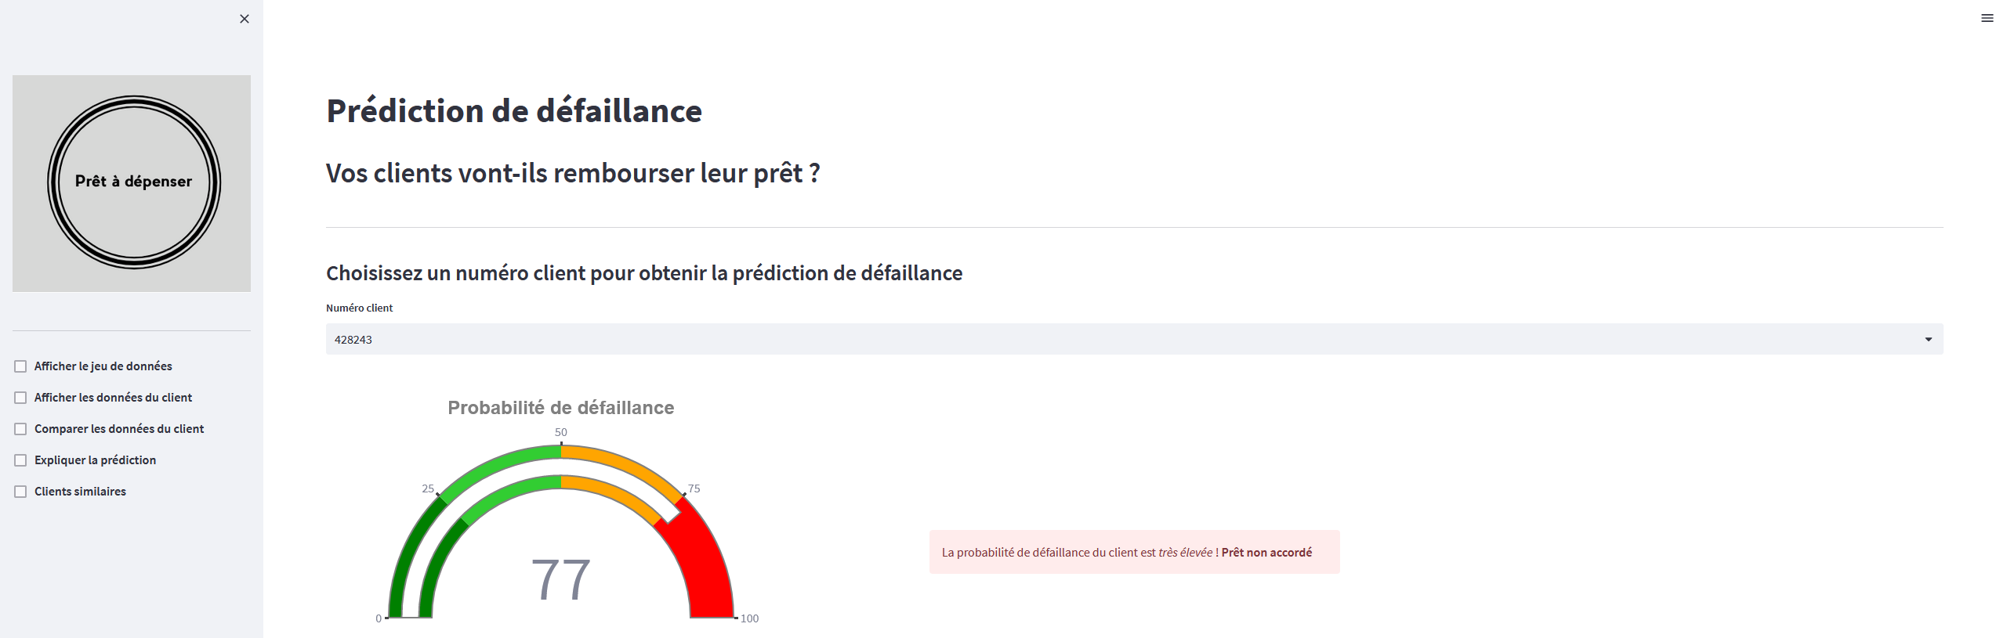
Dashboard
Dashboard créé avec Streamlit et déployé sur Heroku : https://dashboard-p7.herokuapp.com/

